Slide 1
Normas para la clase
Sra Lamberri

Slide 2
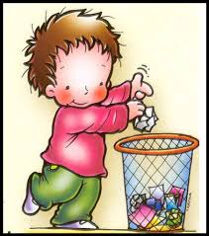
1) Mantener limpia el aula y cuidar los materiales propios,

Slide 3
2)
Hay que ser puntual al entrar a clase.

Slide 4
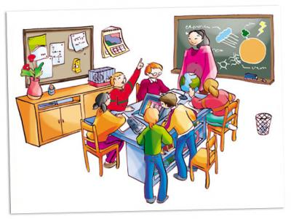
3) No hablar mientras otro compañero o el profesor lo está haciendo.

Slide 5
4)
Levantar la mano antes de hablar y hacerlo sólo si el profesor te da permiso.

Slide 6
5) Sentarse en el sitio asignado por el profesor y cambiarse sólo si el profesor te lo dice.

Slide 7
6) Traer el material necesario para la clase,

Slide 8
7) no rayar las paredes ni las mesas hay que cuidarlas.

Slide 9
8) No comer nada en clase incluyendo chicles.

Slide 10
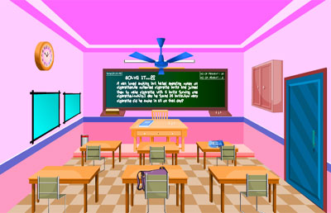
9) No salirse del salón mientras el profesor no lo permita.

Slide 11
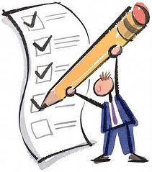
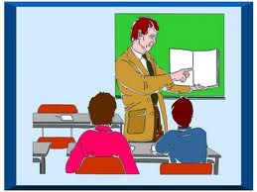
10) Entregar puntualmente las tareas.

